Slide 1

О здоровом и правильном питании
ГБУЗ НО «Нижегородский областной центр общественного здоровья и медицинской профилактики»

Slide 2
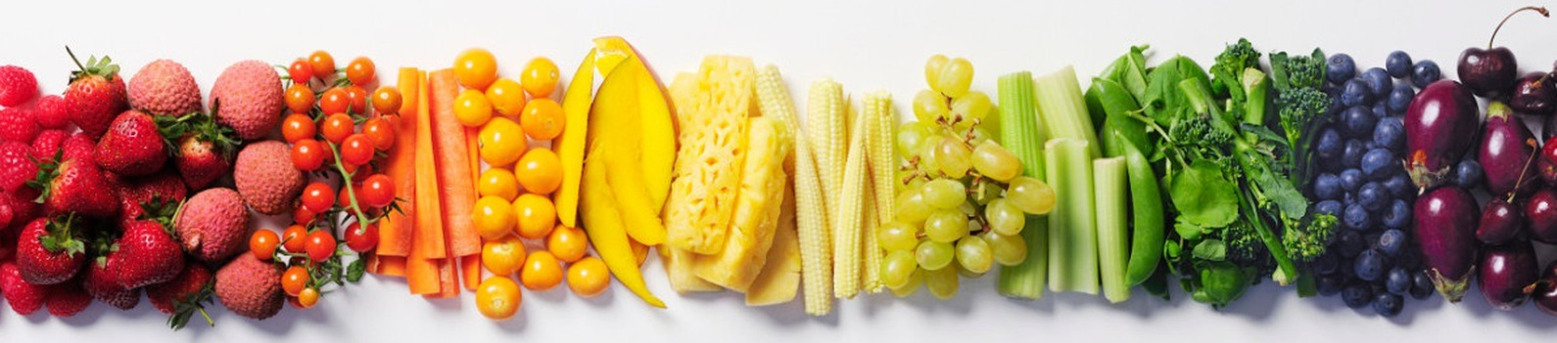
Здоровое питание — это питание, обеспечивающее рост, нормальное развитие и жизнедеятельность человека, способствующее укреплению его здоровья и профилактике заболеваний.

Slide 3
Функции питания
Энергетическая
Поступление энергии, необходимой для восполнения энергозатраты организма в покое и при любой нагрузке
Пластическая
Обеспечение развития и непрерывного обновления клеток и тканей
Регулирующая
Доставка в организм веществ, необходимых для образования ферментов, гормонов и других регуляторов обменных процессов

Slide 4

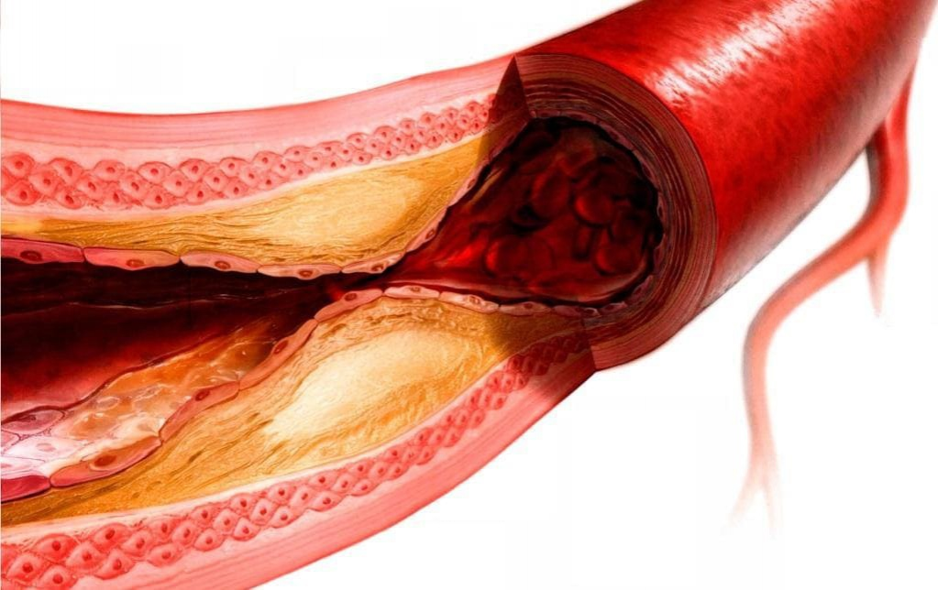

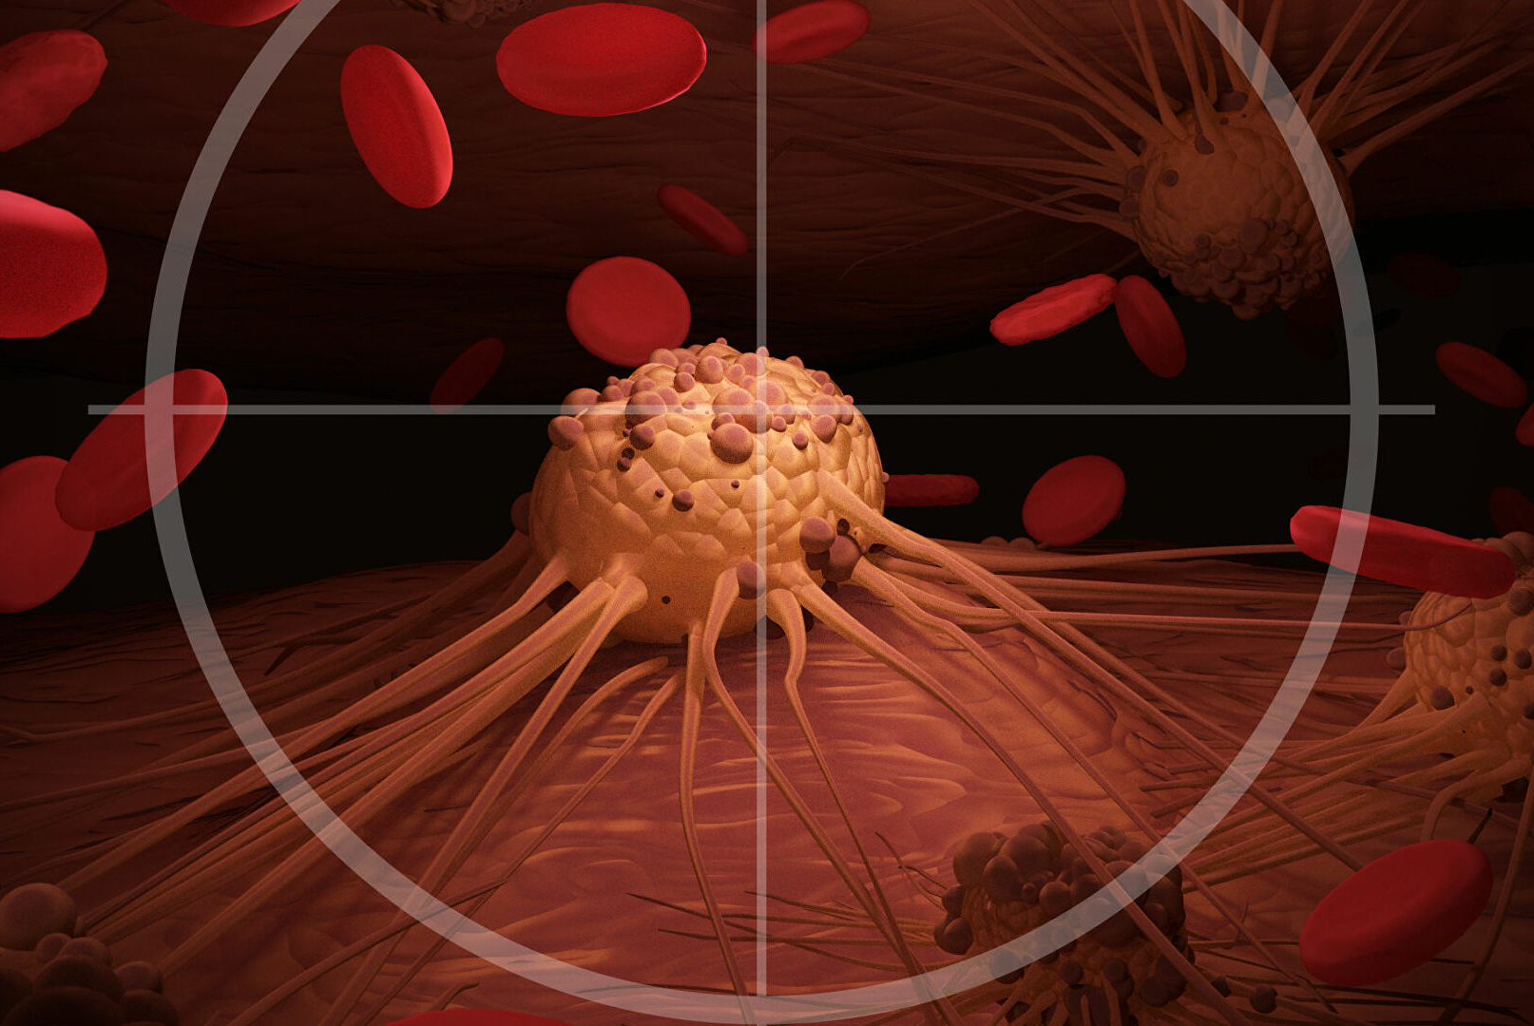
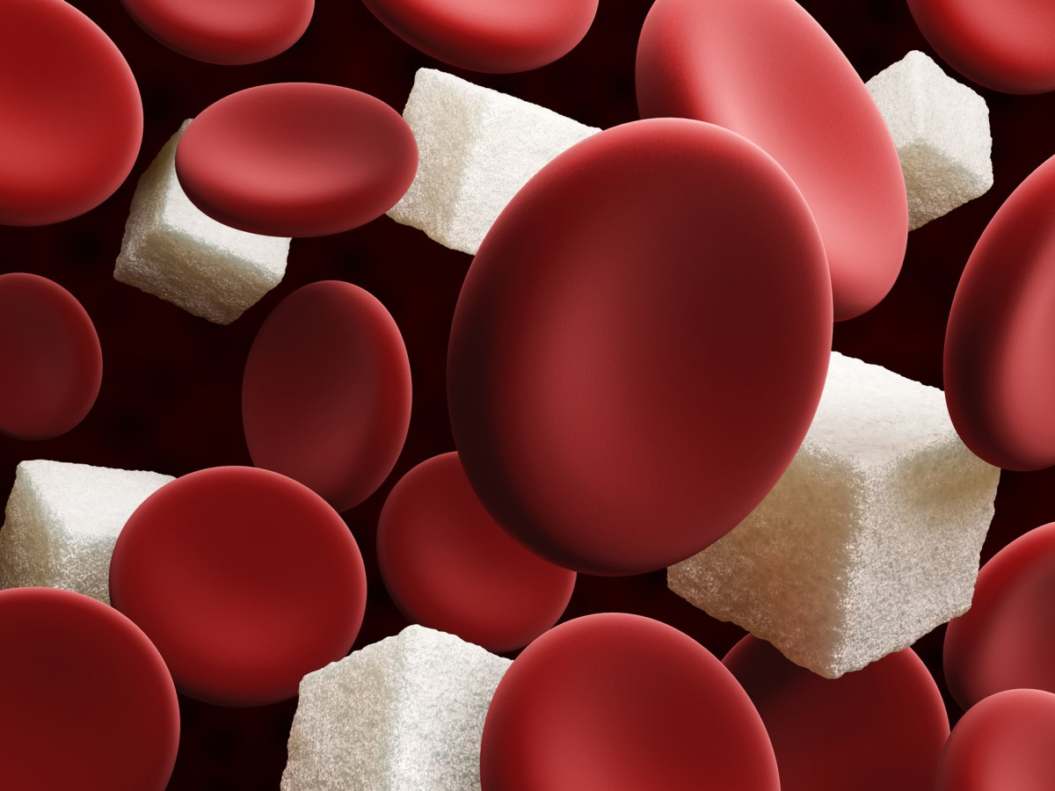
Алиментарные заболевания
(латынь alimentarius — связанный с питанием) – это болезни, обусловленные недостаточным или избыточным по сравнению с физиологическими потребностями поступлением в организм пищевых веществ.
Сахарный диабет (2 типа)
Сердечно-сосудистые заболевания
Ожирение
Атеросклероз
Онкология

Slide 5
Классификация алиментарных заболеваний
I. Недостаточное питание.
Болезни белковой и калорийной недостаточности:
Недостаточность минеральных веществ:
Недостаточность витаминов (гиповитаминозы)
Другие болезни пищевой недостаточности (недостаточность незаменимых жирных кислот (Омега-3 ПНЖК); недостаточность отдельных аминокислот;)
II. Чрезмерное питание. (ожирение, гипервитаминоз А, D, флюороз)

Slide 6
Классификация алиментарных заболеваний
III. Пищевые отравления.
IV. Анемии из-за дефицита пищевых веществ.
Железодефицитные анемии;
Анемия, возникающая в результате недостаточности Фолиевой кислоты (витамина В9);
Анемия, возникающая в результате недостаточности Цианокобаламина (витамина В12);
Анемия, возникающая в результате недостаточности пиридоксина (витамина В6);
Анемия, возникающая в результате белковой недостаточности (нехватки аминокислот);

Slide 7

Ради чего стоит изменить свой рацион?
Повышение ресурса работоспособности сердца;
Пищеварительная система работает штатно;
Чистая кожа;
Повышение энергетического статуса;
Долголетие;
Здоровый вес и стройное тело;
Сильный иммунитет;
Здоровый сон;
Позитивное настроение;

Slide 8
Принципы рационального питания
Умеренность
Разнообразие
Режим приема пищи

Slide 9
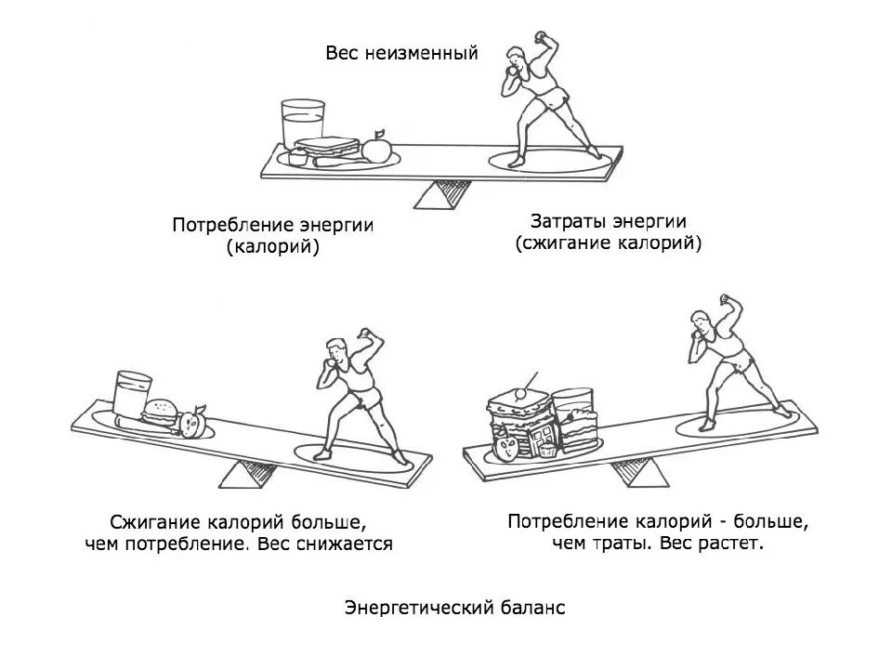
Первый принцип - Умеренность в питании
необходима для соблюдения баланса энергии между поступающей с пищей и расходуемой в процессе жизнедеятельности

Slide 10

Как рассчитать калорийность суточного рациона?
Для женщин от 18 до 30 лет (0,062 х вес в кг + 2,036) х 240 х КФА;
Для женщин от 31 до 60 лет (0,034 х вес в кг + 3,538) х 240 х КФА;
Для женщин старше 60 лет (0,038 х вес в кг + 2,755) × 240 х КФА;
Для мужчин от 18 до 30 лет (0,063 х вес тела в кг + 2,896) х 240 х КФА;
Для мужчин от 31 до 60 лет (0,484 х вес тела в кг + 3,653) х 240 х КФА;
Для мужчин старше 60 лет (0,491 х вес тела в кг + 2,459) х 240 х КФА.
Где КФА – коэффициент физической активности:
1 – низкая; 1,3 – средняя; 1,5 – высокая.

Slide 11
Второй принцип - Разнообразие
Необходимо, чтобы химический состав суточного рациона питания соответствовал его ежедневным физиологическим потребностям.
Белки (1 г – 4 ккал энергии)
Жиры (1 г – 9 ккал)
Углеводы (1 г – 4 ккал)
Витамины
Минералы
Вода
1 : 1,2 : 4
Б Ж У

Slide 12
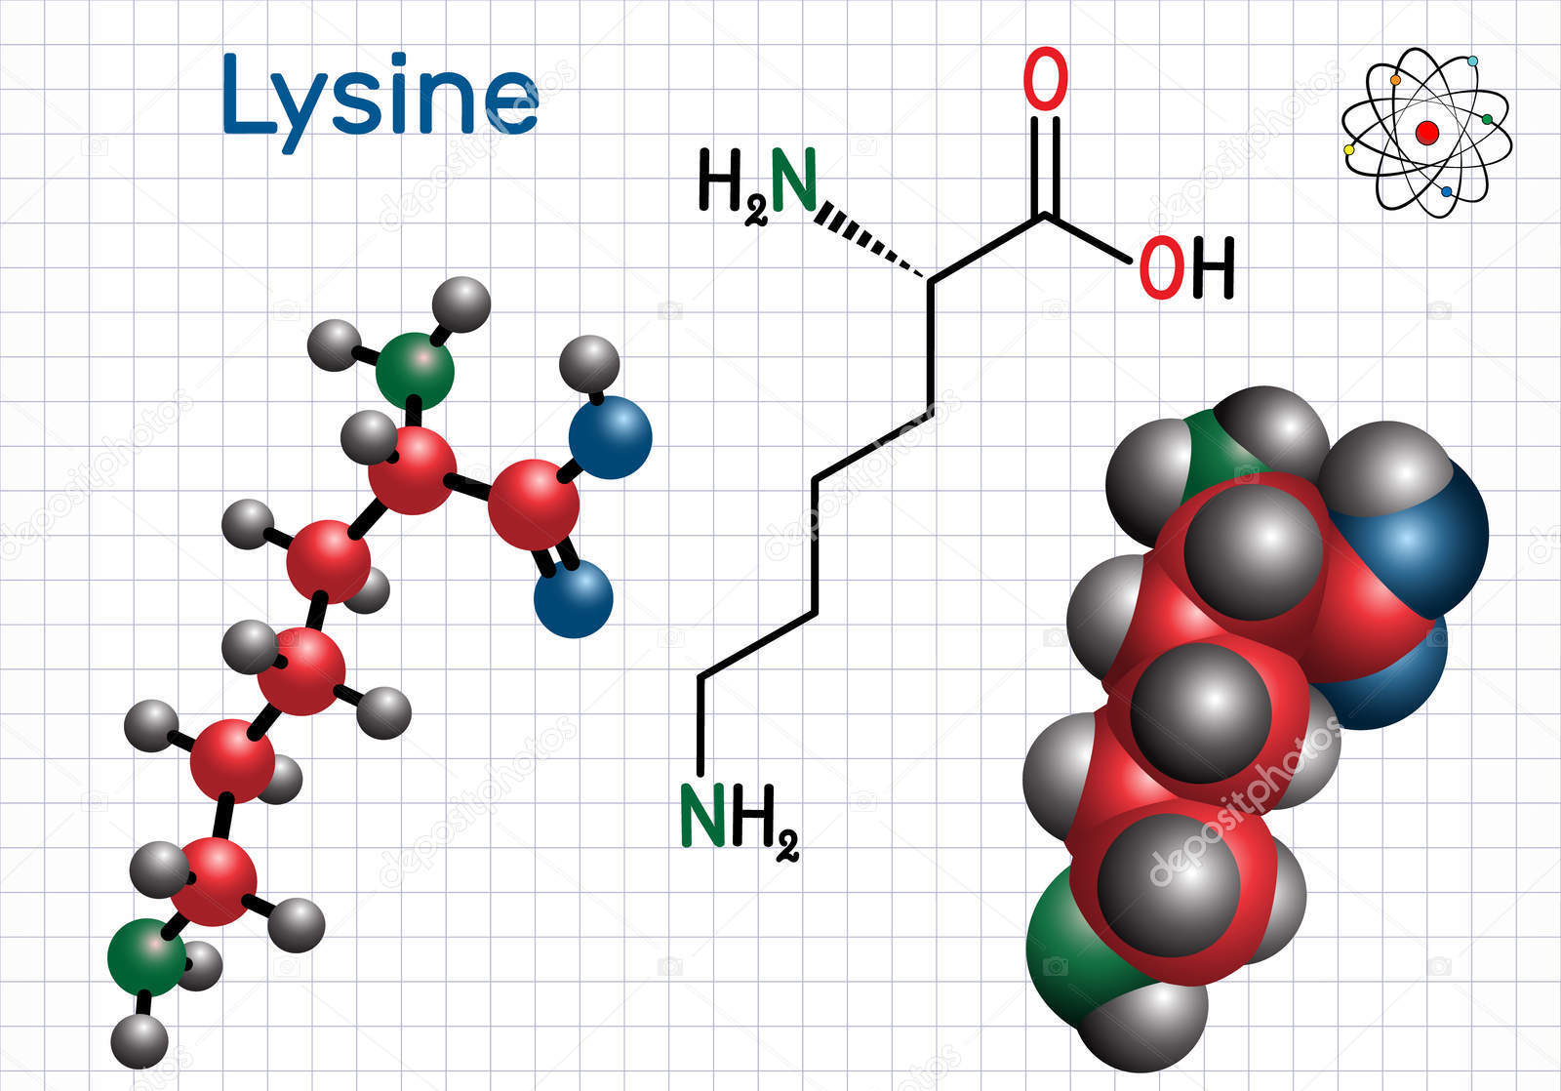
Белки
За что отвечают белки в организме?
• Ускоряют химические процессы в организме– белки-ферменты
• Доставляют кислород к клеткам и обратно углекислый газ к легким – белок гемоглобин
• В составе гормонов регулируют химические процессы – инсулин, соматотропин, глюкагон
• Защищают от бактерий, вирусов – в ответ на вторжение патогенов в организме вырабатываются иммуноглобулины – антитела
• Обеспечивают химическую защиту – связывают токсины.
• Формируют «каркас» клетки – придают ей форму.

Slide 13
Аминокислоты
Заменимые
(воспроизводятся организмом)
Незаменимые
(получаемые только с пищей;
содержатся в белках
животного происхождения)
Оптимальное соотношение
животных и растительных
белков
55:45
Суточная потребность в белке (г/кг рекомендуемой массы тела):
■ 3-5 лет – 3 г, ■ 5-7 лет – 2 г, ■ 7-21 год - 1,5 г, ■ взрослые – 1 г, ■ пожилые - 0,8 г.

Slide 14
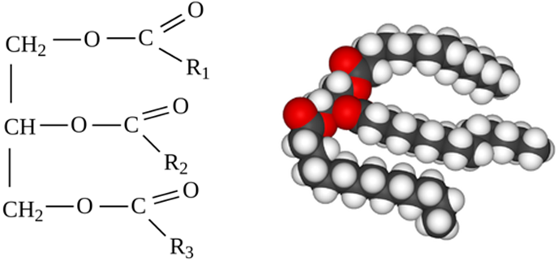
Жиры
Для чего организму жиры?
• Формируют клеточные мембраны – оболочки
• Основную часть энергии – до 30% - организм получает из жиров
• Участвуют в синтезе гормонов – эстрогены
• Помогают усваивать жирорастворимые витамины К, Е, D, А
• Обеспечивают здоровье сердца, мозга
• Участвуют в поддержании баланса «плохого» и «хорошего» холестерина
• Жиры – источник незаменимых кислот – линолевой и линоленовой, которые не синтезируются в нашем организме.

Slide 15
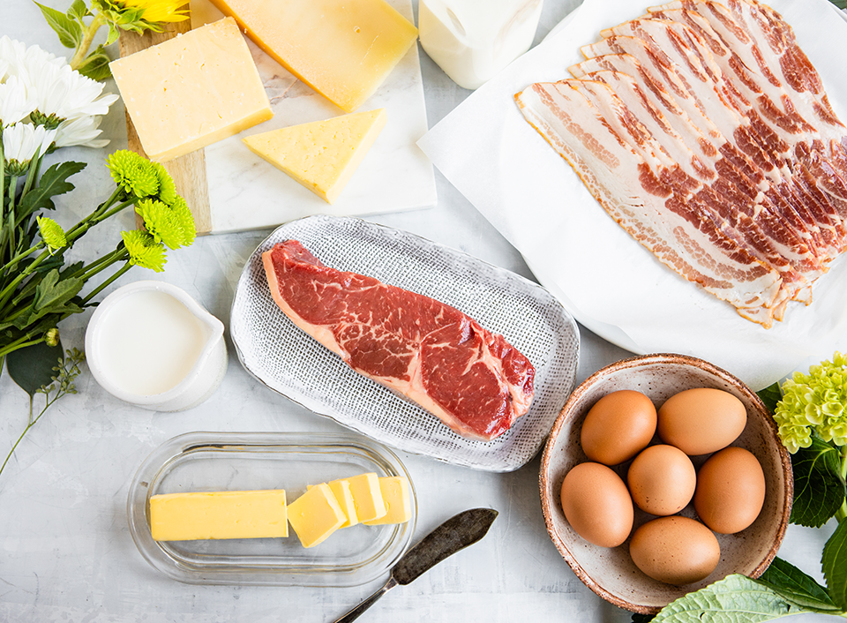
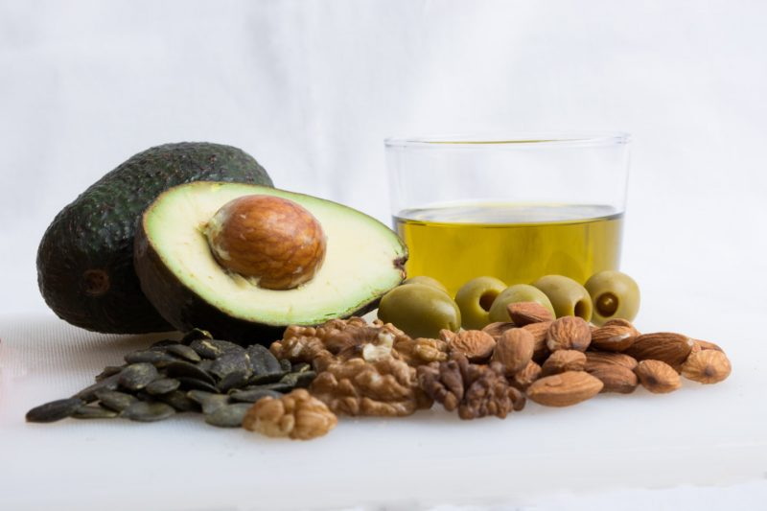
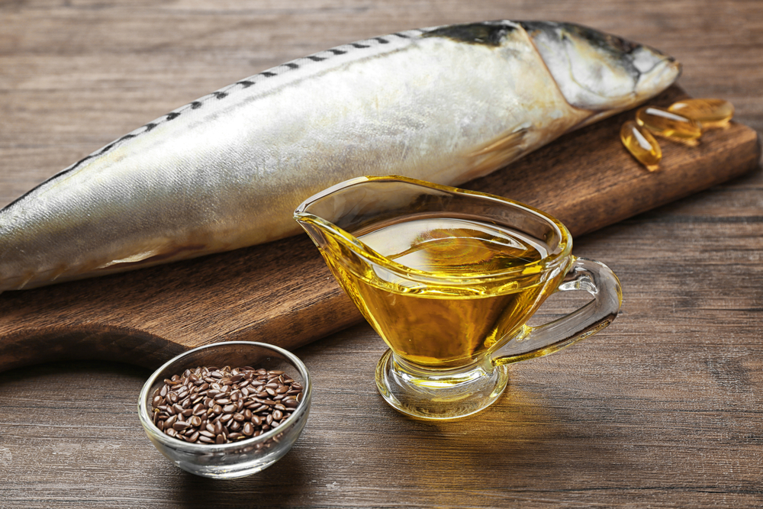
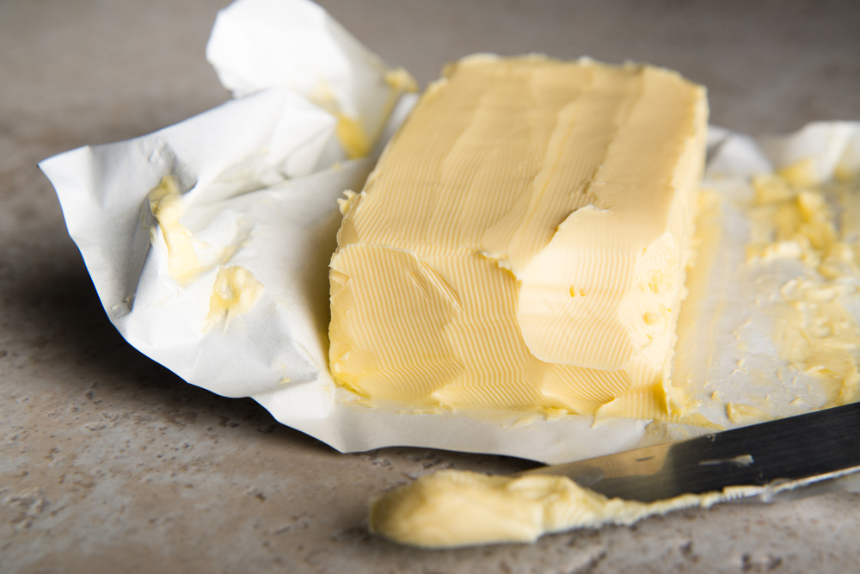
Виды жиров
Насыщенные жир– вещества животного происхождения, могут синтезироваться в организме человека. При комнатной температуре - твердые.
Излишки ведут к появлению большого количества холестерина и развитию атеросклероза.
Красное мясо, молоко, сыр, сливочное масло, сало, колбасы.
Ненасыщенные жиры – вещества растительного происхождения. При комнатной температуре – жидкие (масла).
Авокадо, оливки, арахис, миндаль, фундук.
Полиненасыщенные жиры (омега-3, омега-6, омега-9-ПНЖК).
Способствуют синтезу «хорошего» холестерина, препятствуют появлению атеросклероза, улучшают состояние костей, зубов, кожи;
Не синтезируются в человеческом организме.
Некоторые растительные масла (льняное, соевое, горчичное), грецкий орех, жирная рыба (лосось, тунец, скумбрия, сельдь)
Трансжиры – получаются в результате промышленной обработки ненасыщенных (растительных) жиров.
Увеличивают срок годности, улучшают внешний вид продуктов. Опасны для сердца и сосудов, т.к. способствуют развитию атеросклероза.

Slide 16
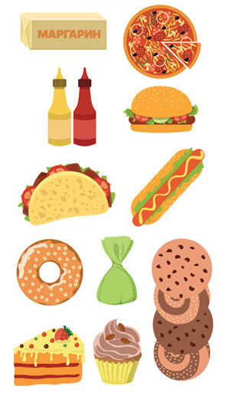
Трансжиры на нашем столе
  Жареные продукты
  Фастфуд
  Выпечка
  Полуфабрикаты – котлеты, пельмени, пицца
  Молочные продукты с заменителем молочного жира
  Шоколад и глазированные им продукты
  Ореховая паста, конфеты
  Лапша быстрого приготовления, бульонные кубики, быстрые супы
  Майонез, сырный соус и другие быстрые заправки
  Маргарин, фритюрные жиры
  Попкорн

Slide 17
Суточная потребность в жирах
около 1 г на рекомендуемую массу тела.
Животные жиры должны составлять -
Растительные -
Трансжиры -
от общих потребляемых жиров с продуктами
30%
70%
Менее 1%

Slide 18
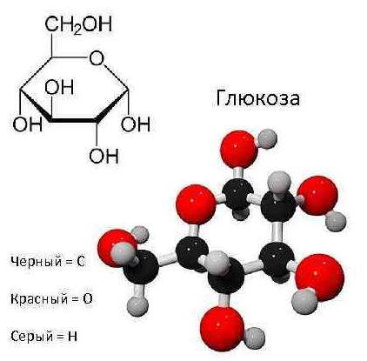
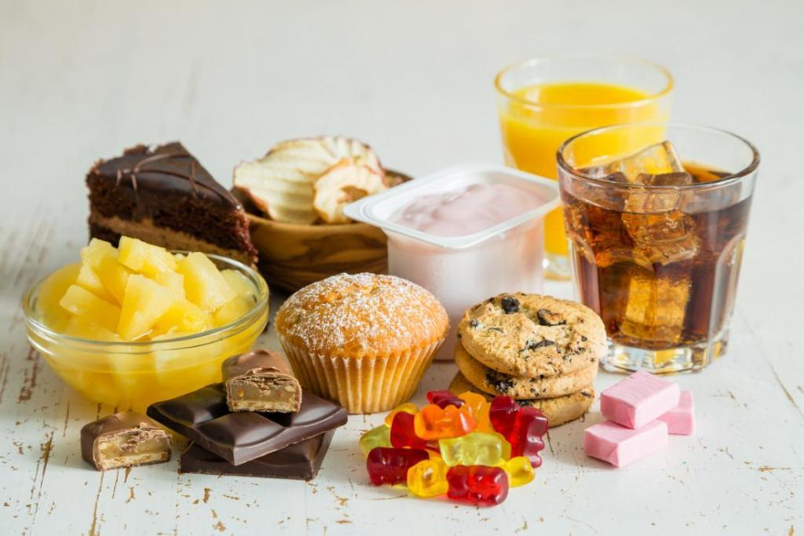
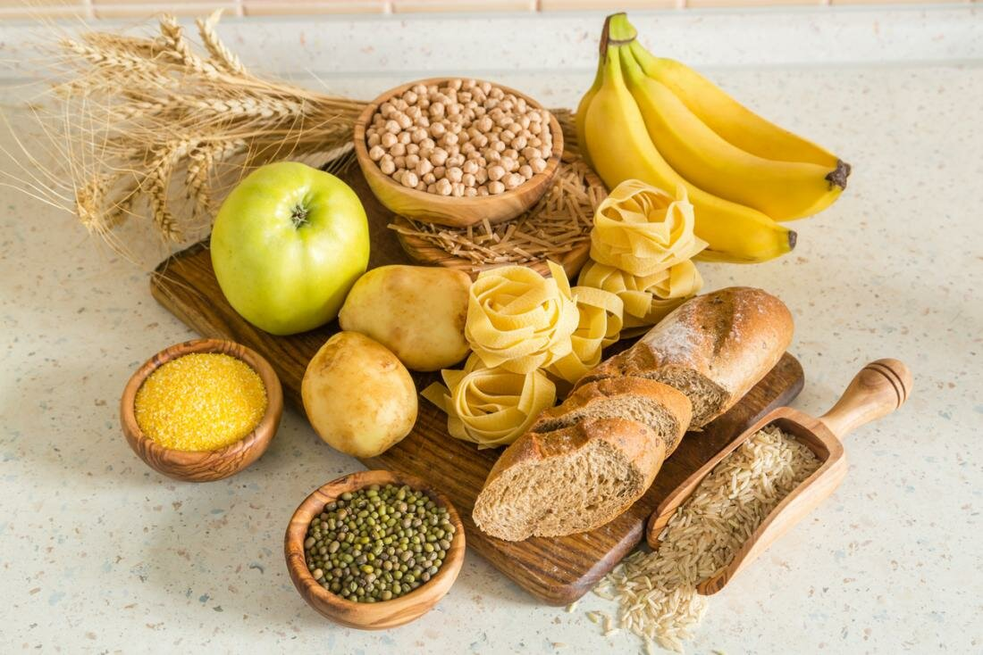
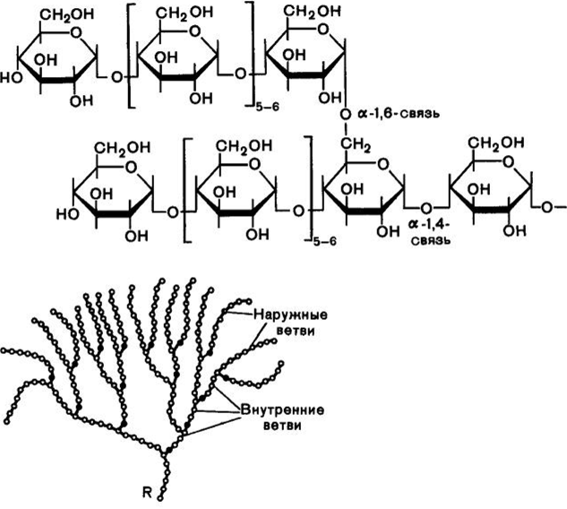
Углеводы
Простые сахара: глюкоза, фруктоза, сахароза
Мёд, сахар, белый хлеб, шоколад, молочные продукты, фрукты
Сложные –
Молекулы сахара, связанные в длинные цепи:
Крахмал, гликоген, целлюлоза
Макароны из твердых сортов, картофель, крупы, фрукты, овощи
50—60 % ежедневных калорий должны поступать из углеводов (то есть 250 - 400 г/сутки).
Ежедневное поступление углеводов - около 3 г/кг (для поддержания веса)

Slide 19
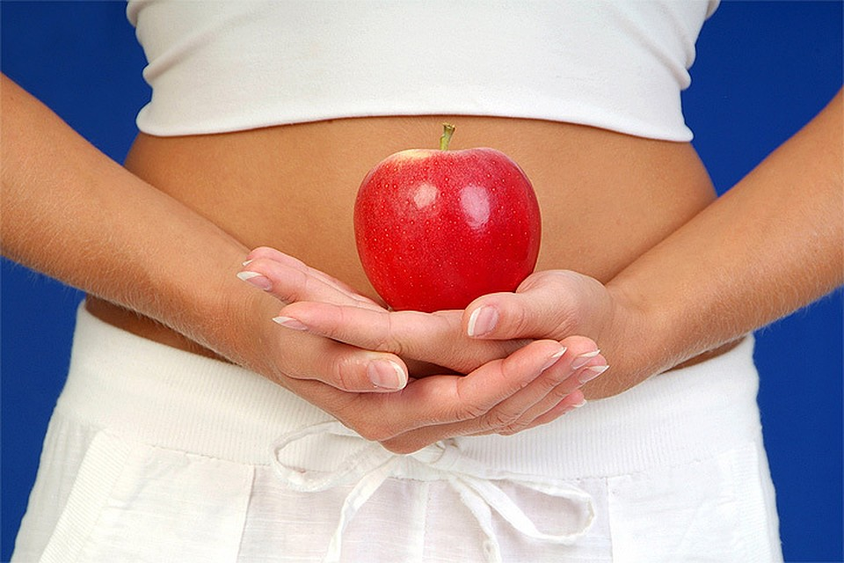
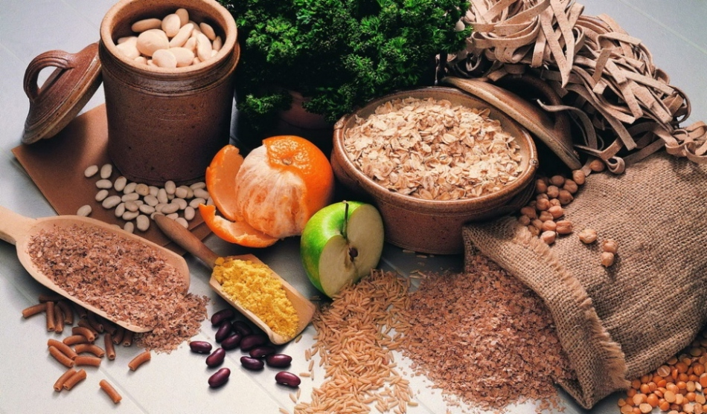
Растительные волокна
Клетчатка + пектиновые вещества
Суточная потребность -
25-30 г

Slide 20

Витамины
Витамин | Гиповитаминоз | Гипервитаминоз
А | «Куриная слепота», сухость кожи, выпадение волос, нарушение роста | Гиперкератоз, выпадение волос, головные боли, тошнота
В1 | Бери-бери, поражение ЦНС, атрофия мышц, бессонница | Аллергия (высыпания на коже, васкулиты)
С | Цинга, подверженность инфекциям | Повреждения поджелудочной железы, почек, кожный зуд
D | Нарушение роста, окостенения скелета, рахит | Вымывание Ca из костей, нарушение функции ЦНС, слабость, боли в суставах

Slide 21
Минералы
Минеральные вещества | Дефицит | Избыток
Кальций | Боли в костях и мышцах, остеопороз, тусклость волос, воспаление десен | Уменьшение роста, угнетение функции щитовидной железы, метеоризмы
Магний | Раздражительность, перепады давления, онемение рук, головные боли | Способствует возникновению мочекаменной болезни, циститу
Железо | Синдром хронической усталости, зябкость, сухость кожи | Провоцирует образование опухолей
Цинк | Нарушения вкусовой чувствительности и обоняния, снижение памяти | Ломкость и выпадение волос, расслаивание ногтей,
Марганец | Астенизация, поражение хрящевой ткани, остеопороз | Сонливость, депрессия, боль и атрофия мышц
Селен | Поражения суставов, болезни кожи, волос, ногтей | Ухудшение работы мозга, ломкость ногтей
Йод | Эндемический зоб, слабость, утомляемость, снижение памяти | Базедова болезнь, повышенная утомляемость

Slide 22
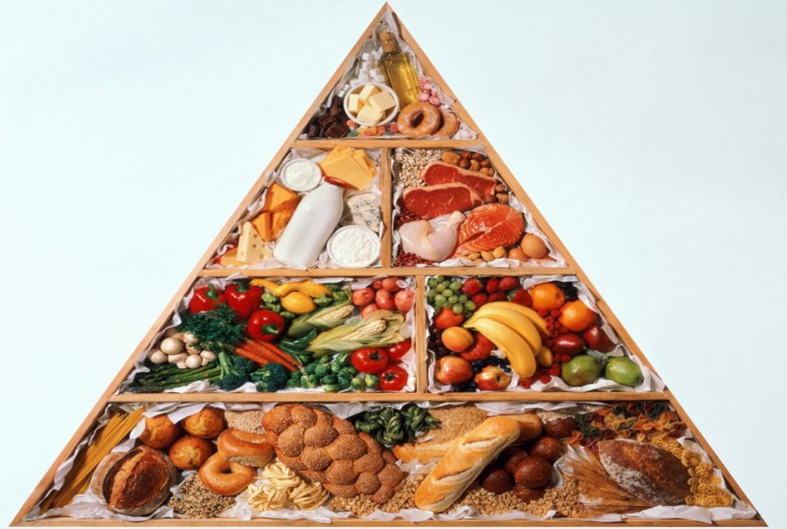
Сбалансированность питания
белки 1г/кг массы тела (55% животных белков и 45% растительных)
жиры 1 г/кг (30% животных жиров и 70% растительных)
углеводы 3 г/кг
25-30гр клетчатки
Примерно 12 видов витаминов
Около 20 видов микроэлементов

Slide 23
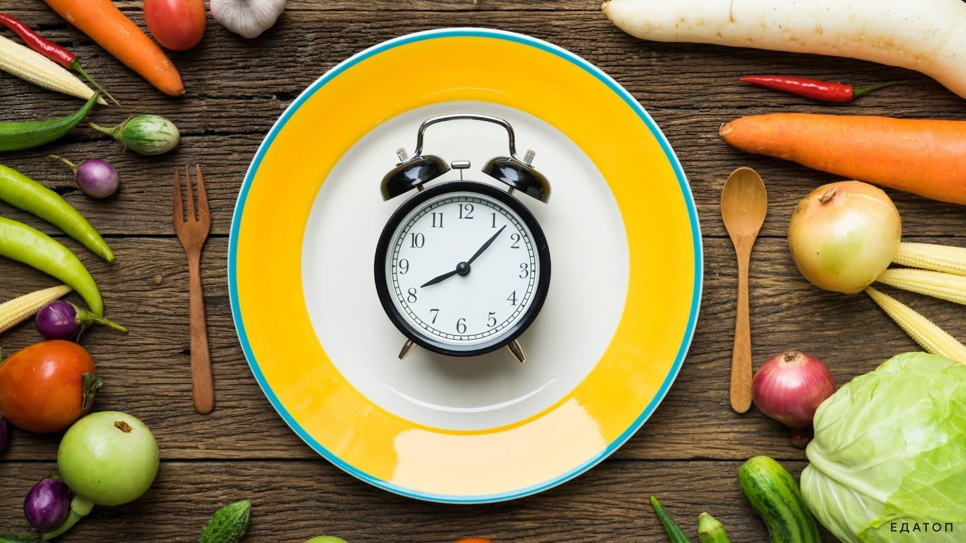
Третий принцип – Режим питания
прием пищи в одни и те же часы
кратность приемов пищи
соблюдение определенных интервалов между приемами пищи
количественное и качественное распределение пищи в течение дня.

Slide 24
Режим питания: распределение объема пищи в течение дня (%)
Прием пищи | При 5-ти кратном приеме | При 4-х кратном приеме
Завтрак | 20 | 25
Второй завтрак | 10-15 | -
Обед | 30-35 | 35
Полдник | 10-15 | 15
Ужин | 20 | 25

Slide 25

Истина в вине, здоровье – воде
Стакан воды за 30 минут до завтрака
Стакан жидкости до еды - способствует похудению
Пить воду комнатной температуры
Лицам с вредными привычками рекомендуется выпивать больше жидкости
Обязательно пить воду при чувстве жажды
Перед сном важно не переусердствовать
Пейте больше во время тренировок, в жаркие дни
Необходимое количество воды для человека – 30 мл на 1 кг веса

Slide 26



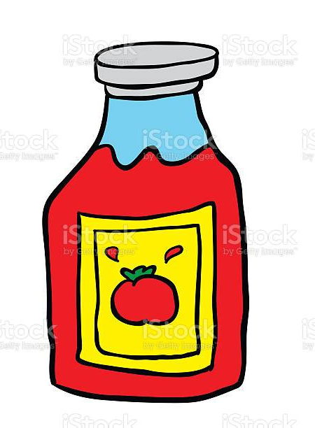
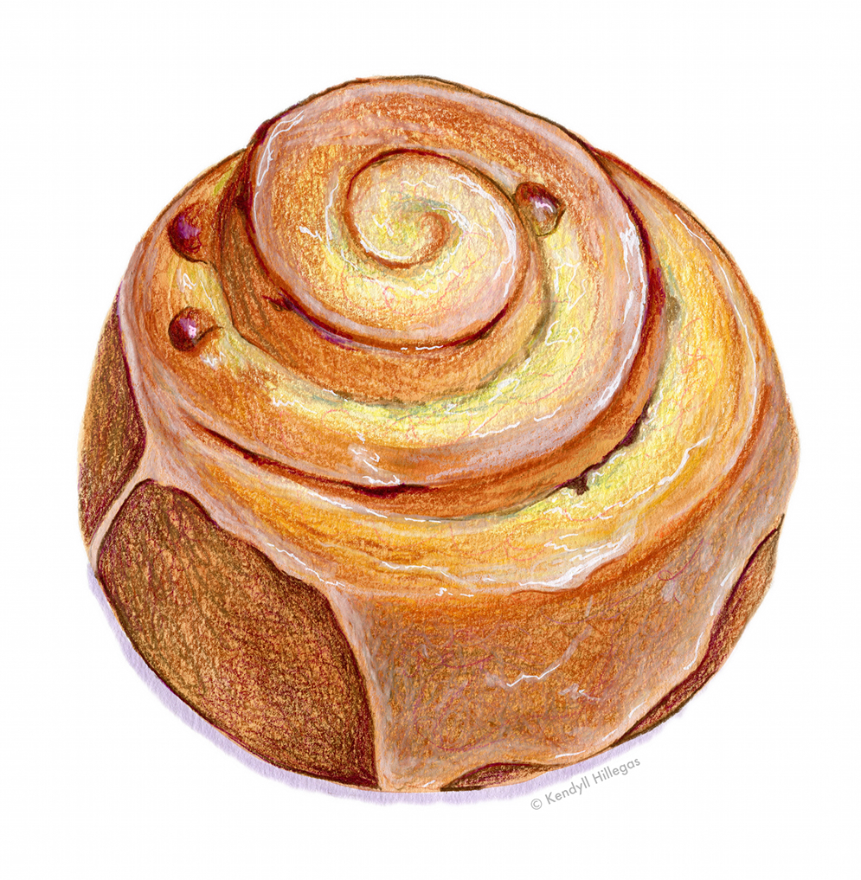


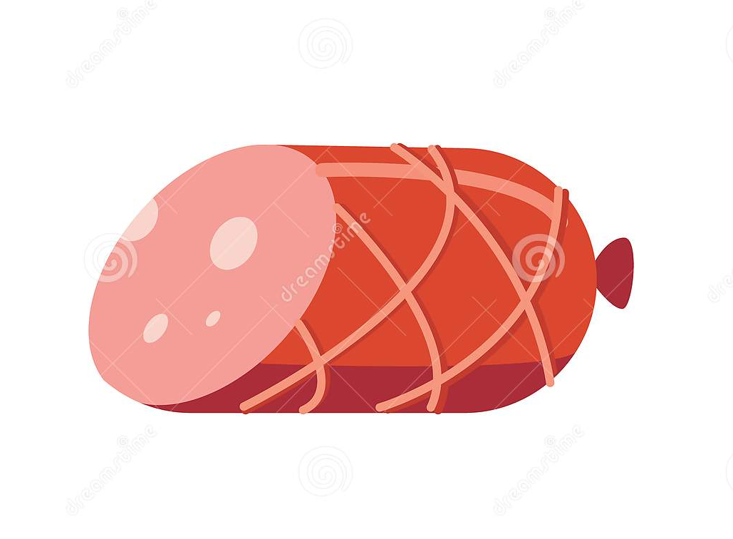

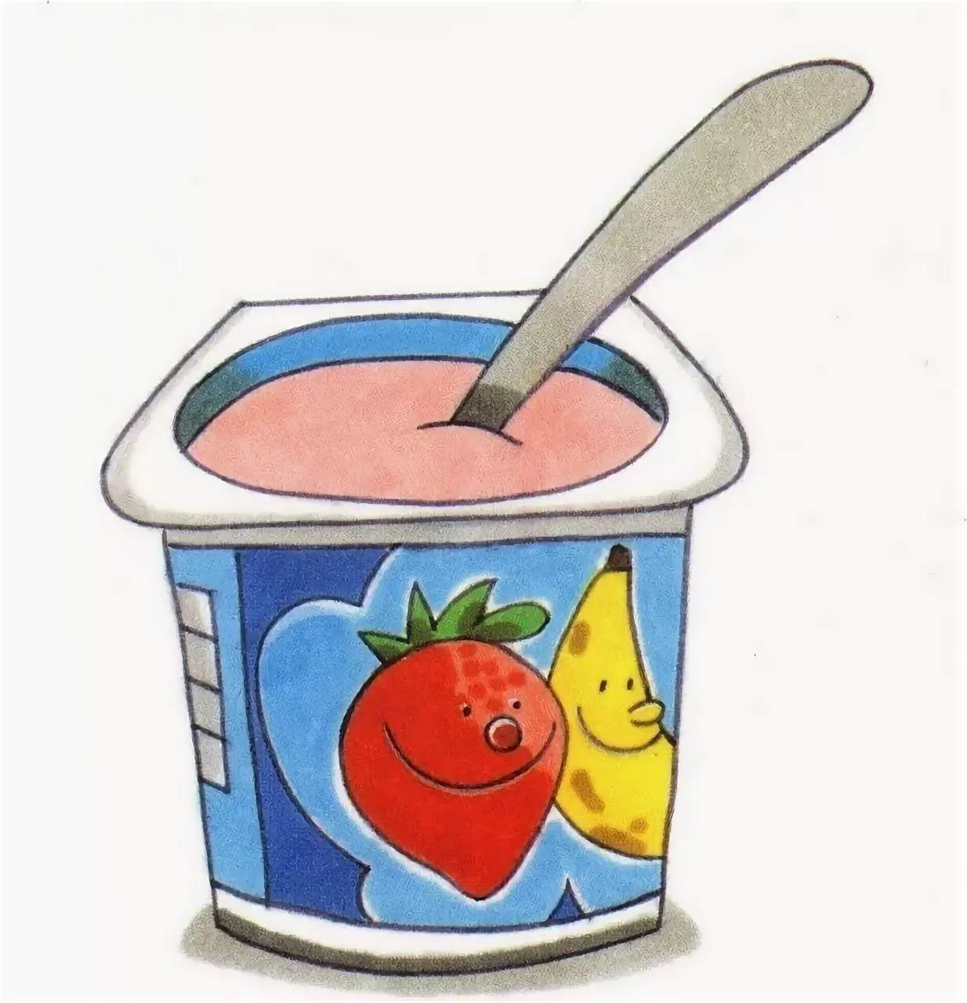

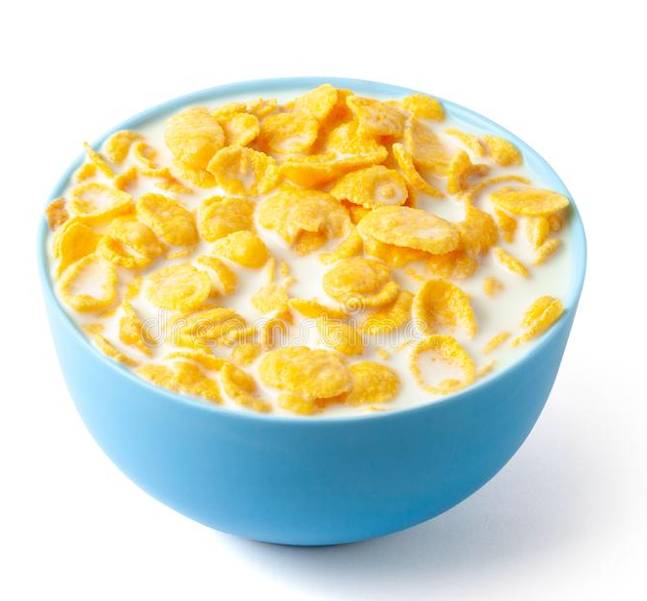

От этого стоит отказаться во имя молодости!
Маргарин
Жареное, фаст-фуд
Сахар
Выпечка
Готовые соусы
Шоколад,
конфеты
Консервы
Мясные,
рыбные
полуфабрикаты
Сладкая
газировка,
соки
Молочные продукты
с наполнителями
Соленые
снеки
Готовые завтраки
Соль

Slide 27
Как питаться, чтобы быть здоровым:
Следите за суточным потреблением калорий, не переедайте!
Ешьте не менее 400г свежих овощей и фруктов в день (без учета картофеля)
Следите за количеством и качеством употребляемых жиров
Избегайте употребления быстро усваивающихся углеводов (сахар, кондитерские изделия)
Уберите солонку с обеденного стола
Ешьте сваренную или приготовленную на пару пищу
Утоляйте жажду водой (1,5 – 2 л в сутки)
По возможности исключите: сладкую газировку и соки, соленые снеки, фастфуд, алкоголь)

Slide 28


